Slide 1


Sveikatai palankus
gyvenimo ritmas

Slide 2




Keliame ranką, kai norime kalbėti.
Kalbame po vieną – klausomės kitų.
Gerbiame kitų nuomonę ir kuriame draugišką, saugią aplinką.

Slide 3

Sveikata
Tai visiška fizinė, psichinė ir socialinė gerovė, o ne vien ligos ar negalios nebuvimas.

Slide 4




Fiziniai pokyčiai
Kūnas sparčiai auga ir keičiasi: didėja ūgis, svoris, raumenų masė, vyksta hormoniniai pokyčiai, vystosi antriniai lytiniai požymiai (mergaitėms prasideda menstruacijos, berniukams – balso mutacija ir spermatogenezė),
Emociniai ir psichologiniai pokyčiai
Stiprėja savęs pažinimas ir savivertė, didėja atsakomybės jausmas už savo veiksmus, emocijos gali būti intensyvesnės.
Socialiniai pokyčiai
Šiuo gyvenimo etapu draugai ir bendravimas tampa labai svarbūs, o noras būti priimtam grupėje didėja. Be to, bręsta savarankiškumas ir atsakomybės jausmas už savo veiksmus.

Slide 5
Sveikatai nepalankus maitinimasis
Per mažas fizinis aktyvumas
Prasta miego kokybė
Lėtinis stresas
Ilgas laikas prie ekranų

Slide 6


Slide 7
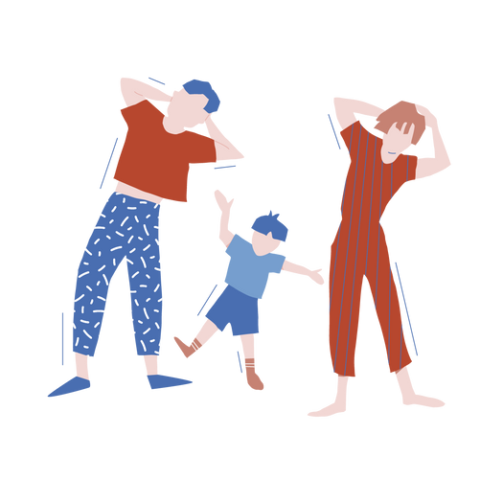
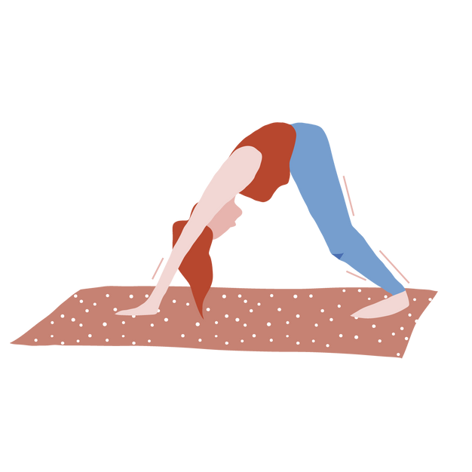
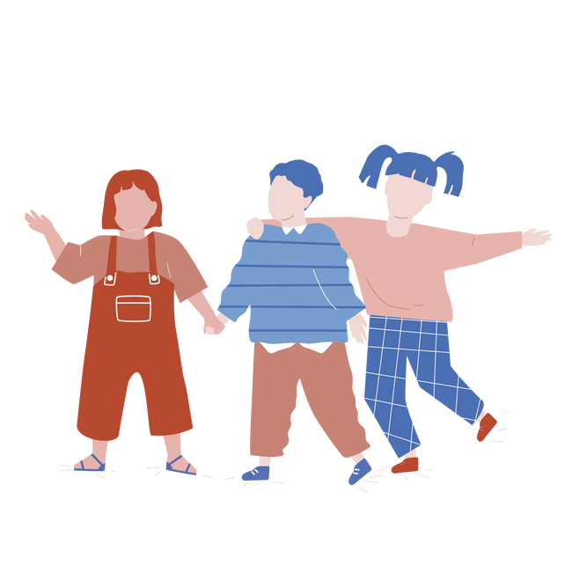
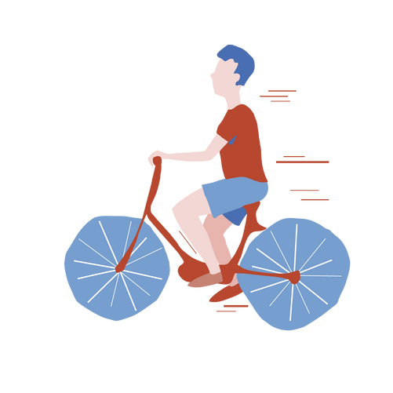
60 minučių vidutinio – didelio intensyvumo fizinio aktyvumo per dieną

Slide 8

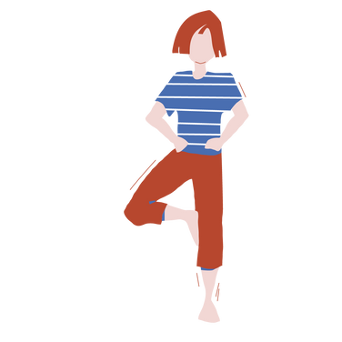


Vidutinio fizinio aktyvumo veiklos
Lėto arba vidutinio tempo važiavimas dviračiu
Greitas vaikščiojimas
Plaukimas lėtu tempu
Šokiai
Joga

Slide 9
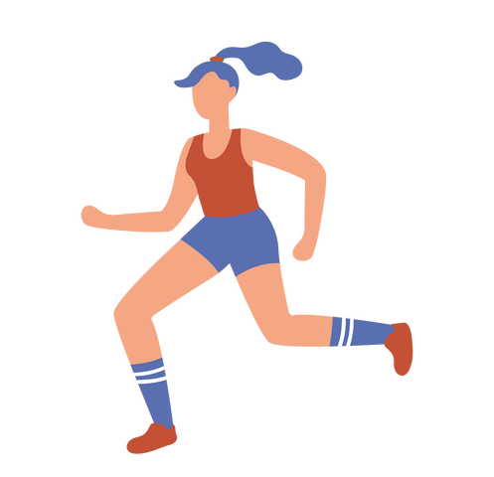
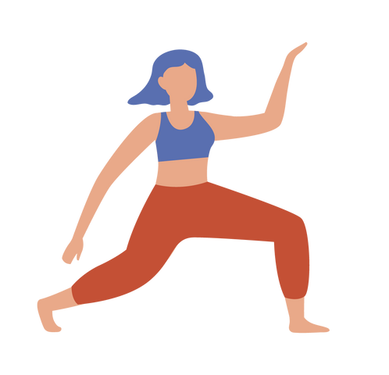
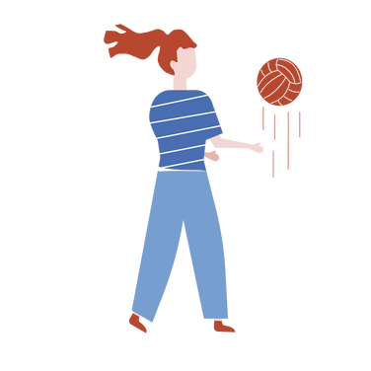
Didelio fizinio aktyvumo veiklos
Važiavimas dviračiu dideliu tempu arba į kalną
Greitas bėgimas, sprintai
Intensyvi aerobika ar šokiai
Intensyvūs komandiniai žaidimai
Plaukimas greitu tempu

Slide 10
Fizinio aktyvumo nauda sveikatai
Fizinė sveikata
Stiprina širdies ir kraujagyslių sistemą, didina raumenų jėgą, ištvermę ir lankstumą,
gerina laikyseną, padeda palaikyti optimalų kūno svorį.
Psichikos sveikata
Mažina stresą ir nerimą, gerina nuotaiką, didina laimės hormonų kiekį, gerina
miego kokybę, dėmesio koncentraciją ir atmintį.
Socialinė gerovė
Skatina bendradarbiavimą, komunikaciją, empatiją ir pasitikėjimą savimi.
Sportinė veikla taip pat skatina draugysčių kūrimą.

Slide 11

Judėti bent 60 minučių per dieną
Rasti mėgstamą fizinę veiklą
Daryti judėjimo
pertraukėles
Įtraukti į fizinio
aktyvumo veiklas
draugus ar šeimą
Mažinti laiką
prie ekranų
Planuoti savo fizinio
aktyvumo laiką

Slide 12

Sveikatai palankaus maitinimosi svarba
paauglio organizmui
Palaiko fizinį augimą ir brendimą
Gerina dėmesio koncentraciją ir mokymosi rezultatus
Palaiko hormonų pusiausvyrą
Stiprina imuninę sistemą
Teigiamai veikia emocinę savijautą

Slide 13

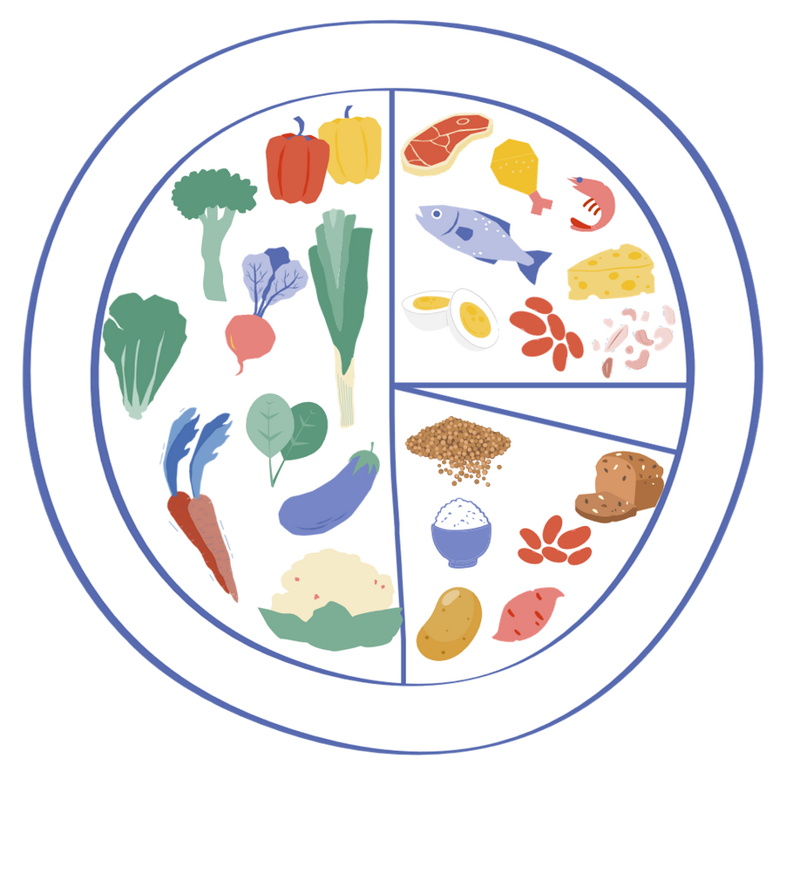





Baltymai
Riebalai
Daržovės
Angliavandeniai

Slide 14
sVEIKATAI PALANKAUS MAITINIMosi rekomendacijos
  Įvairovė: daug augalinės kilmės produktų, daržovių, vaisių, uogų, ankštinių
  Grūdai: kasdien – visagrūdžiai produktai
  Baltymai: liesa mėsa, žuvis 2–3 kartus/savaitę, pieno produktai
  Riebalai: sveikatai palankūs aliejai ir riebalai
  Cukrus ir druska: riboti saldumynus ir sūrų maistą
  Skysčiai: pakankamai vandens

Slide 15
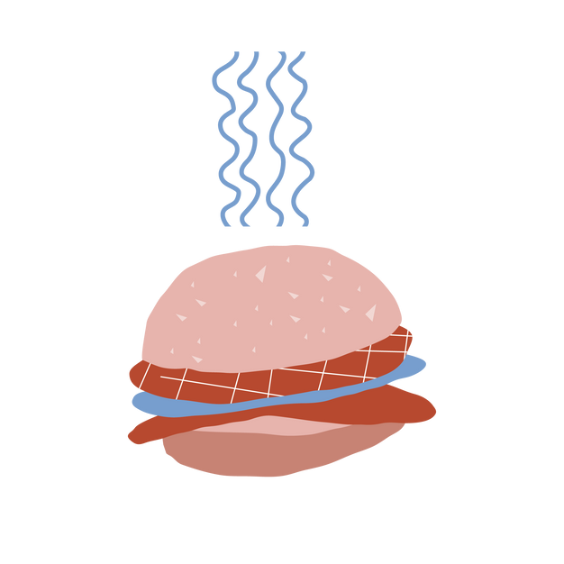
  Sveikatai nepalankūs maitinimosi įpročiai
  Nereguliarus valgymas, valgymų praleidimas
  Per didelis greito ir perdirbto maisto vartojimas
  Dažnas saldžių gėrimų ir saldumynų vartojimas
  Nepakankamas daržovių, vaisių ir pilno grūdo produktų kiekis
  Per daug druskos, cukraus ir sočiųjų riebalų
  Per mažai vandens
  Valgymas skubant

Slide 16
Kas nutinka, kai maitiniesi sveikatai nepalankiai?
Greitai pavargstama, nuolatinis energijos trūkumas
Gali sutrikti augimas, vėluoti lytinė branda
Silpnėja atmintis, krenta mokymosi rezultatai
Prastėja dėmesio koncentracija
Didėja lėtinių ligų rizika

Slide 17

MITAs FAKTAS

Slide 18


mitas ar faktas?

Slide 19
  Pagrindinis energijos šaltinis
  Vaisiuose, daržovėse ir viso grūdo produktuose: daug skaidulų ir vitaminų
  Sudaro 45–60 % dienos energijos (cukrų ≤10 %)
mitas

Slide 20

mitas ar
faktas?

Slide 21
  Nesočiosios riebalų rūgštys – reikalingos smegenų veiklai, hormonams ir riebaluose tirpių vitaminų įsisavinimui
  Sočiosios ir transriebalų rūgštys – per didelis kiekis gali pakenkti organizmo funkcijoms
mitas

Slide 22

mitas ar faktas?

Slide 23
  Pagrindinė kūno audinių, fermentų ir antikūnų sudedamoji dalis
  Reikalingi raumenų augimui ir atsistatymui po fizinio krūvio
  Stiprina imuninę sistemą – pakankamas baltymų kiekis padeda gaminti antikūnus kovai su infekcijomis
Faktas

Slide 24
Miego svarba organizmui
  Užtikrina organizmo fiziologinių funkcijų atsinaujinimą.
  Reguliuoja hormonų ir medžiagų apykaitos procesus.
  Palaiko imuninės sistemos veiklą.
  Gerina kognityvines funkcijas: atmintį, dėmesį ir mokymąsi.
  Palaiko emocinę pusiausvyrą ir mažina streso poveikį.
  Didina darbingumą.

Slide 25


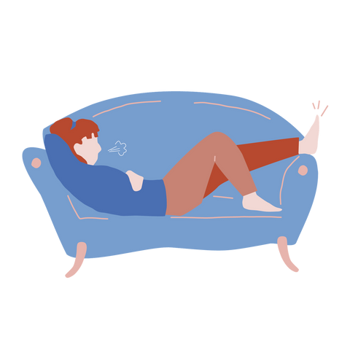

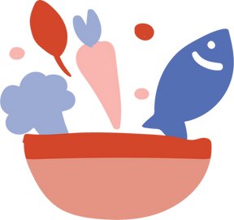


KAIP kokybiškai IŠSIMIEGOTI?
IŠMANIEJI TELEFONAI
RAMINANČIOS VEIKLOS
FIZINIS AKTYVUMAS
SUBALANSUOTA MITYBA
MIEGOJIMO APLINKA
REŽIMAS

Slide 26
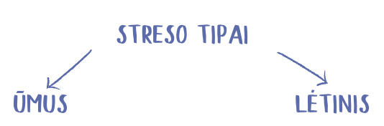

  Trumpalaikė ir dažna streso forma
  Kyla dėl artėjančių reikalavimų ar įvykių spaudimo
  Gali sukelti įtampą, galvos skausmus, virškinimo sutrikimus, nerimą
  Paprastai išnyksta pasibaigus stresinei situacijai
  Ilgalaikė įtampa dėl nepalankių gyvenimo sąlygų ar trauminių patirčių
  Neigiamai veikia psichikos ir fizinę sveikatą
  Gali mažinti motyvaciją spręsti problemas

Slide 27



  Reguliari fizinė veikla
  Sveikatai palankus maitinimasis
  Fiziologiškai visavertis miegas
  Kvėpavimo pratimai, meditacija
  Bendravimas su artimaisiais

Slide 28
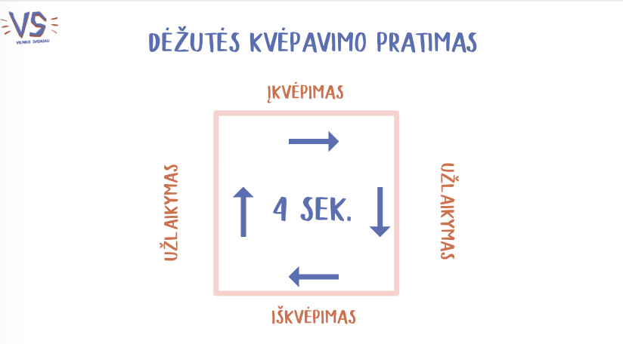

Slide 29
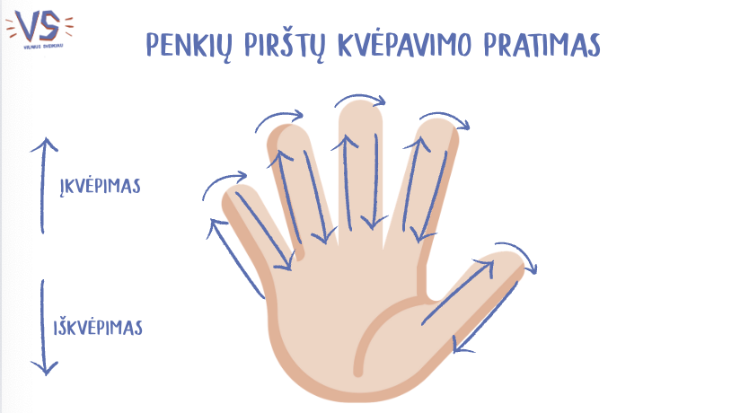

Slide 30




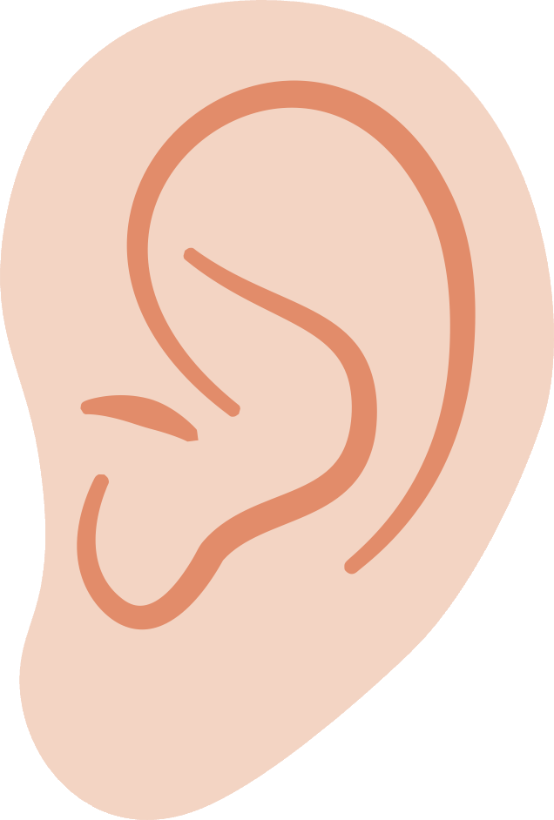

Pamatyk
5 skirtingus
dalykus
Paliesk 4 skirtingus daiktus
Išgirsk 3 skirtingus garsus
Užuosk 2 skirtingus kvapus
Pajausk 1 skonį

Slide 31
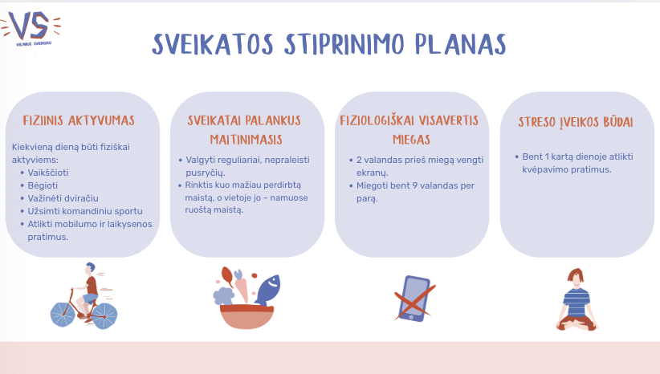

Slide 32
Sveikatai palankus
gyvenimo ritmas

